Slide 1
LIFE project Eikenprocessierups
Ecological control of the oakprocessionary caterpillar as a non-chemical solution

Slide 2
Doel
Ingediend onder thema Omgeving en Gezondheid
-verminderen van 50% biociden gebruik door aanbieden van alternatieven
-eindresultaat beslissingsboom, opname in beheerplannen
3 nieuwe technieken
- Mezen aantrekken als predator
- Aantrekken van sluipwespen en –vliegen
- Uitzetten van inheems kever ‘de grote poppenrover’
Demonstratieproject: 5 jaar worden deze drie technieken wetenschappelijk opgevolgd en effecten getoond aan alle belanghebbenden

Slide 3
Partners en belanghebbenden
Partners: Provincie Antwerpen (coördinatie), Provincie Limburg (B), Provincie Gelderland (NL), Provincie Noord Brabant (NL), Sittard-Geleen (NL), INBO
Expertgroep: UA, UHasselt, entomologen, LifePISA
Stakeholders (B) (belanghebbenden):alle gemeenten, alle provincies, ANB, VMM, FOD, omwonenden, internationale experten en beleidsmakers, commerciële bedrijven
Communicatie via een LIFEsite, 3 congressen, nieuwsbrieven, trainingen, infoborden en pers
Testlocaties bij gemeente

Slide 4
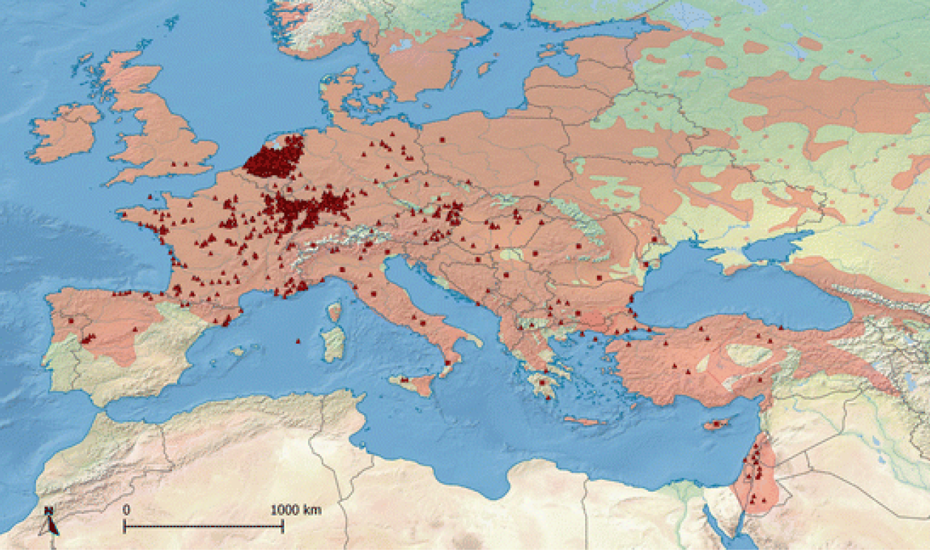
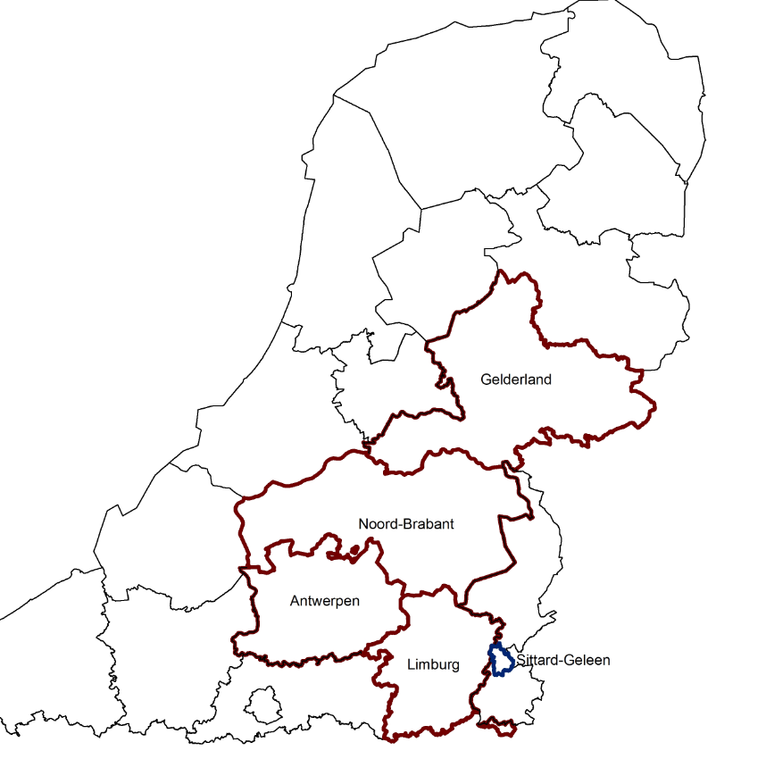

Slide 5
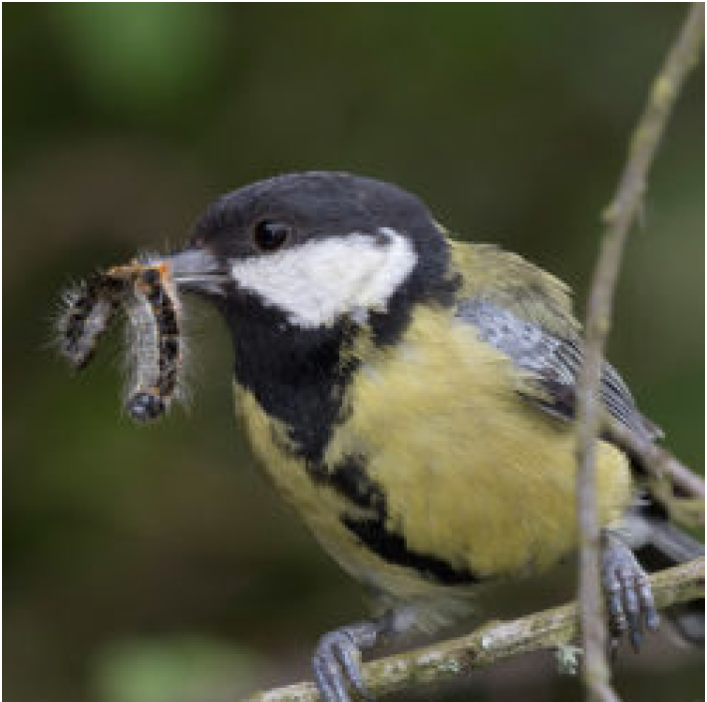
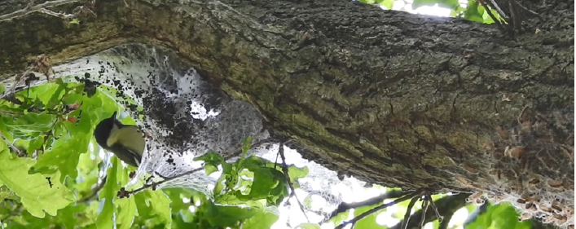
Aantrekken van mezen
Studie in Nederland: daling grootte populatie epr
Hoeveel % vermindering is niet juist geweten
48 testlocaties verspreid over de 5 provincies: 360 nestkasten
Provincie Antwerpen: 6 bomenrijen met nestkasten, 6 bomenrijen zonder nestkasten
Retie, Merksplas, Wortel kolonie

Slide 6
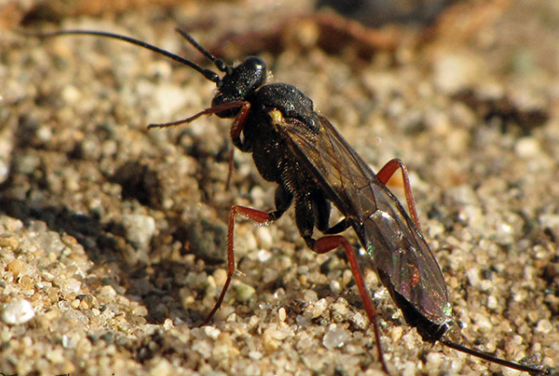
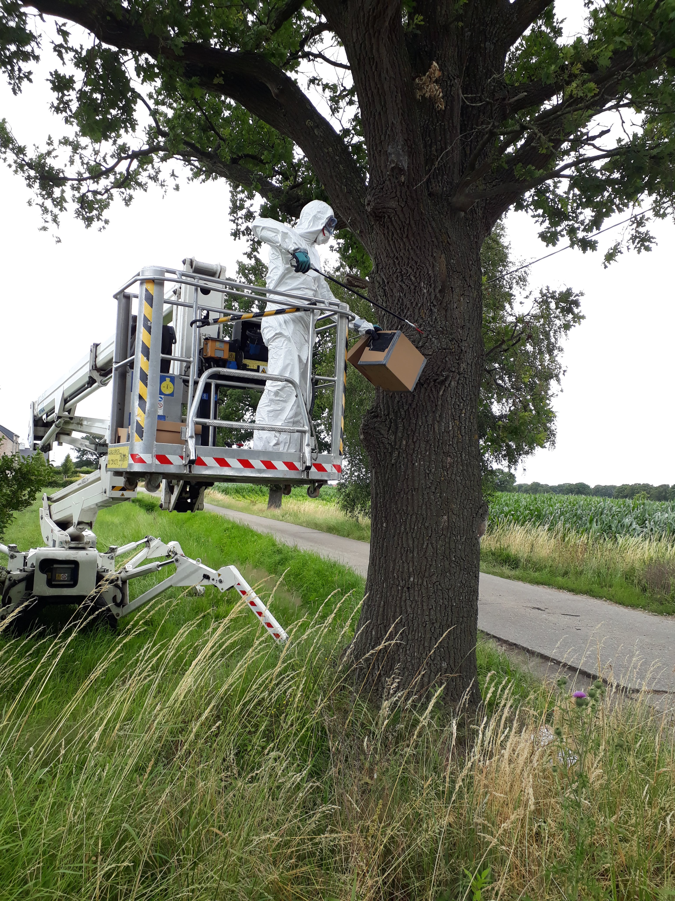
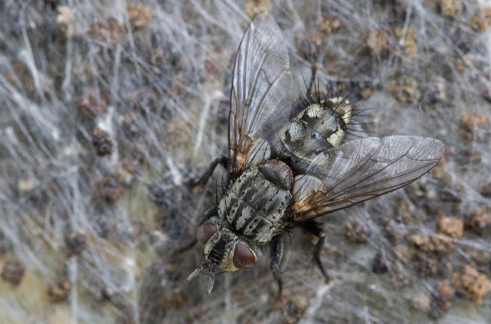
Aantrekken van sluipwespen -vliegen
kleinschalige studies (Ndl en B) tonen aan dat sluipwespen en vliegen de epr nesten parasiteren.
verschil aantal sluipwespen en –vliegen afh. omgeving
Onvoldoende kennis over de levenscyclus van de soorten, parasiteringsgraad, andere gastheren

Slide 7
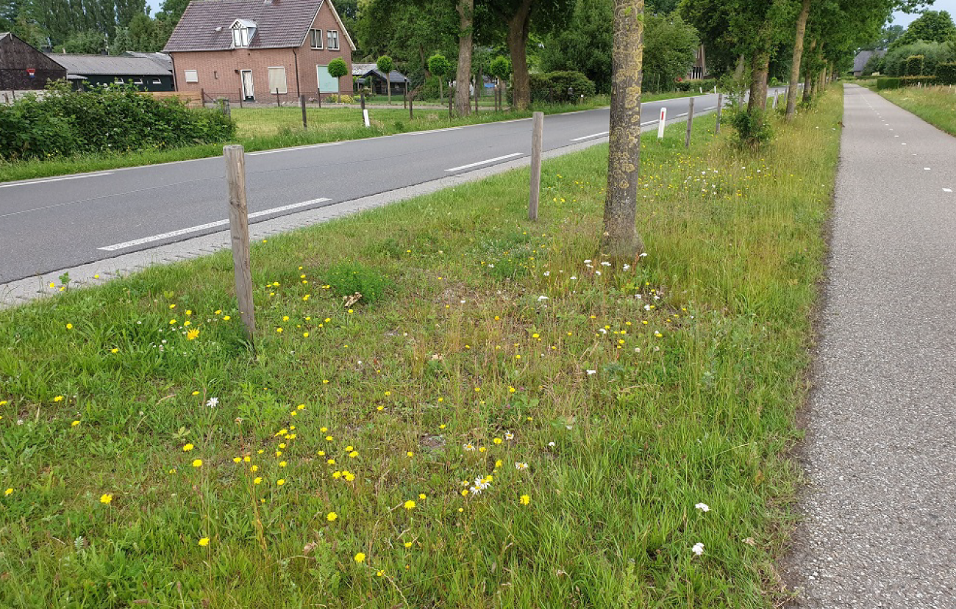
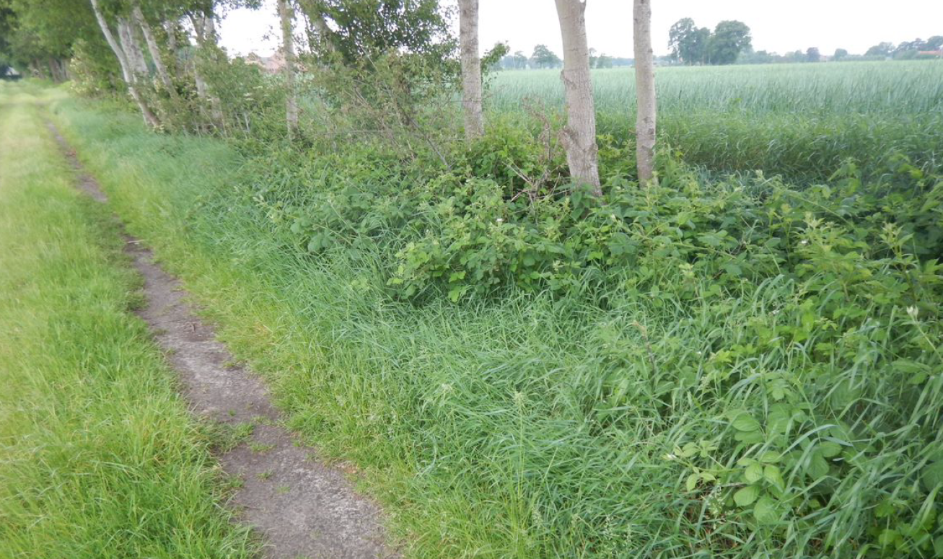
We vergelijken aantal sluipwespen – en vliegen + grootte epr nesten in 6 typen berm:
1. grassig zonder kruiden, verschillende keren gemaaid
2. bloemrijke berm, zonder braam of andere struiken, 1x maaien
3. bloemrijke berm, met braam of andere struiken, 1x maaien
4. ingezaaide berm met epr zaadmengsel (NL), 1x maaien
5. ruige grassige berm met netels, 2 x maaien
6. gefaseerd gemaaide berm

Slide 8
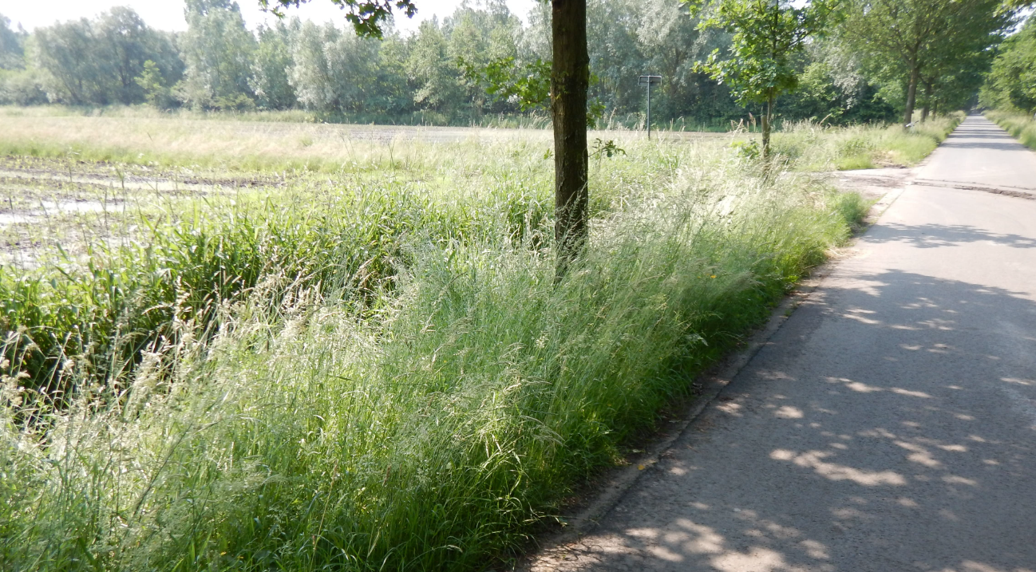
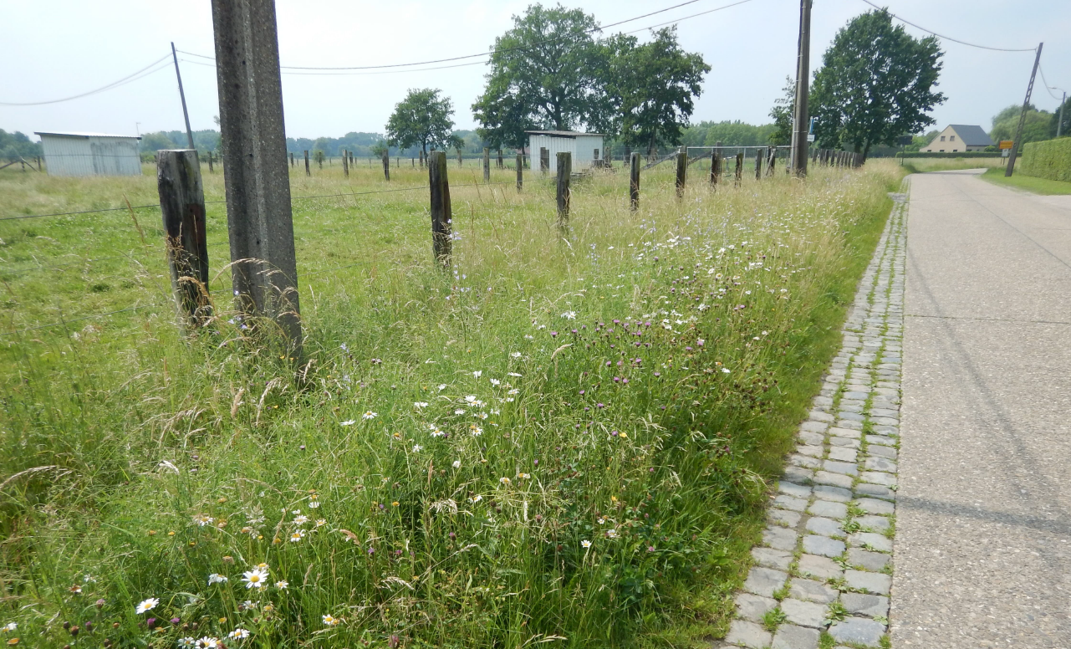
Testlocaties in Provincie Antwerpen: Wortel, Eersel, Turnhout, Balen, Ranst, Ravels, Merksplas
Per locatie worden drie nesten uitgekweekt, vegetatie gemonitord

Slide 9
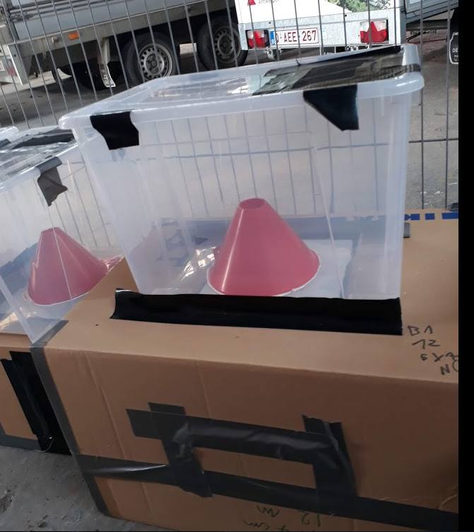
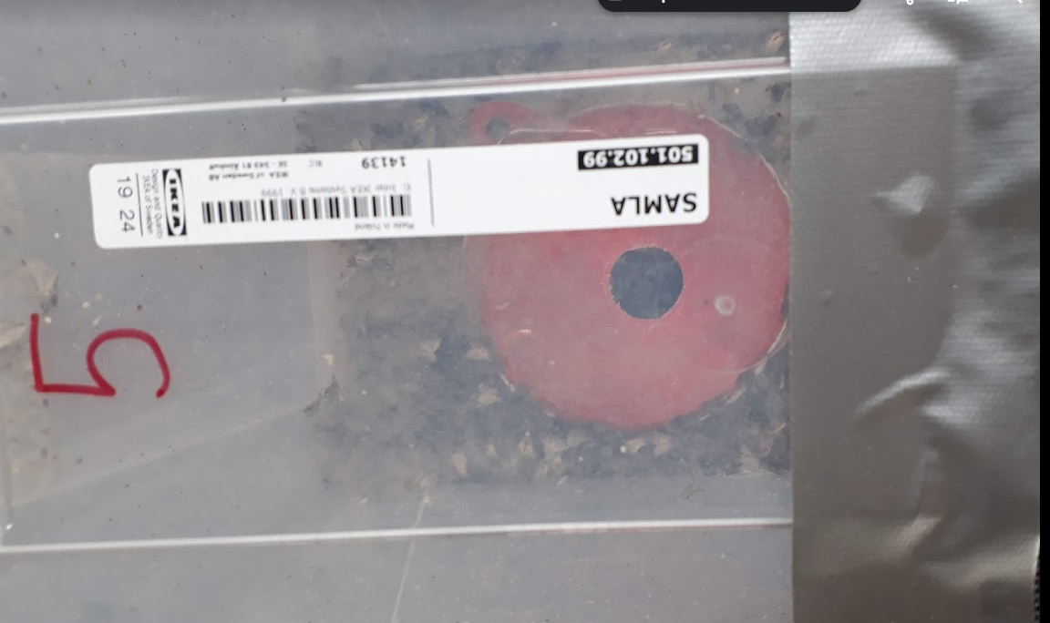

Slide 10
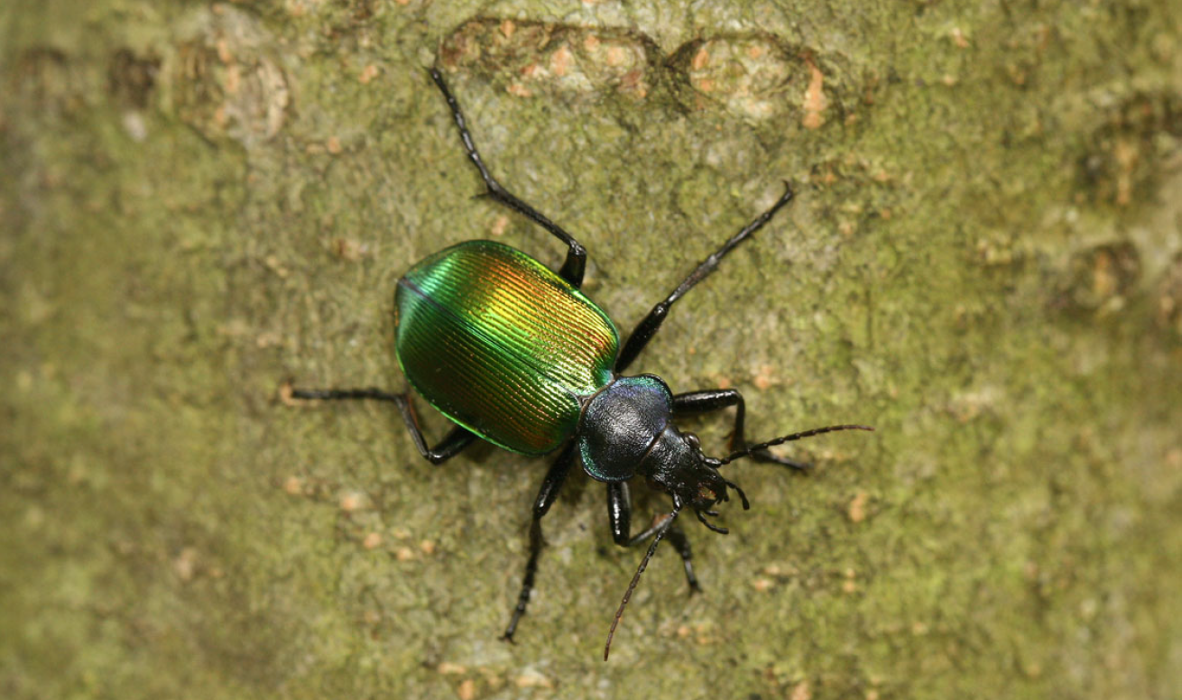
Herintroductie grote poppenrover
Inheemse kever, uitgestorven. Bestrijder in Turkije en VS.
Habitatmodel door INBO
Expert groep Calosoma
Kevers worden gezenderd
4 kweekstations, 1 in provincie Antwerpen
5 plaatsen in Antwerpen (Merksplas, Wortel, Hove), 5 plaatsen in Limburg
Later uitbreiden naar andere provincies

Slide 11
Monitoring in kader van LIFE project
Product gebruik:
doel= verminderen van biociden
biocide gebruik 2020 wordt als baseline genomen en opgevolgd gedurende 5 jaar + 5 jaar erna
Economische inzet van gemeenten
Socio-economische studie: kosten bestrijding + impact op toerisme
Deelnemende gemeenten met nieuwe technieken
DOEL: zoveel mogelijk gemeenten die overschakelen naar alternatieve bestrijding zonder biociden
Gezondheid: INTEGO

Slide 12
Wat kan je zelf doen?
Uitzetten van grote poppenrover (GP) is nu nog niet toegelaten
GP is beschermd via bijlage 1 van het soortenbesluit dus
- mag je deze niet hebben, vervoeren, verhandelen, ruilen
- opzettelijk introduceren in het wild
Inzaaien is nog niet bewezen dus liever door maaibeheer berm omzetten naar bloemrijke berm.
Vegetatiewijziging van een berm: omgevingsvergunning aanvragen
Nestkasten hangen:
Te laat om nu nestkasten te hangen (sept-okt 2020)
Wetenschappelijk opvolging (LIFE) niet meer mogelijk
Extra informatie over de effectiviteit als er gemonitord wordt
Registreer de aantal nesten op het geoloket en noteer de plaatsen

Slide 13

Bedankt
Provincie antwerpen
www.provincieantwerpen.be

